Slide 1
LIDSKÝ ORGANISMUS
KŮŽE

Slide 2


Výukový materiál
zpracovaný v rámci projektu
Pořadové číslo projektu: CZ.1.07/1.4.00/21.1131
Šablona: V/2
Sada: 2/19
Ověření ve výuce: 11. 1. 2013
Třída: 5
Datum: 10. 1. 2013
Online:

Slide 3
Lidský organismus
Kůže
Název: VY_52_INOVACE_2/19_Lidský organismus; kůže
Předmět: Přírodověda
Ročník: 5.
Klíčová slova: organismus, lidské tělo, orgán, stavba kůže, pocení, ochlazování, škodlivé látky, pot, teplota, pokožka, škára, podkožní vazivo
Jméno autora: Mgr. Martina Kosová
Škola: Základní škola Zaječí, okres Břeclav
Školní 402, 691 05 Zaječí, příspěvková organizace

Slide 4
ANOTACE
Výukový materiál je určen žákům 5. třídy základní školy k předmětu Přírodověda.
Cílem učebního materiálu je seznámit žáky s novými pojmy a pomoci jim si je osvojit.
Usnadnit jim si zapamatovat a poznat jednotlivé části a funkce lidského těla, jak vypadají jednotlivé orgány a jak se nazývají.
Následující výukový materiál je zaměřen na stavbu a funkci kůže.

Slide 5
LIDSKÝ ORGANISMUS
Ačkoliv je každý člověk jiný, tak všichni lidé mají stejnou STAVBU TĚLA.

Slide 6
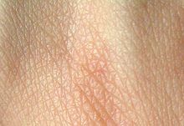
Kůže
Základní stavba kůže je u všech lidí stejná.
Kůže je orgán.
Jakou barvu má tvoje kůže?
Jakou barvu kůže má černoch a jakou mongol?
1

Slide 7
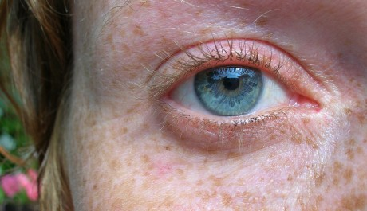
Zapiš si:
Kůže
  má složitou stavbu
  chrání povrch těla
  pomáhá vylučovat škodlivé látky (POT)
  pomáhá udržovat tělesnou teplotu
2

Slide 8
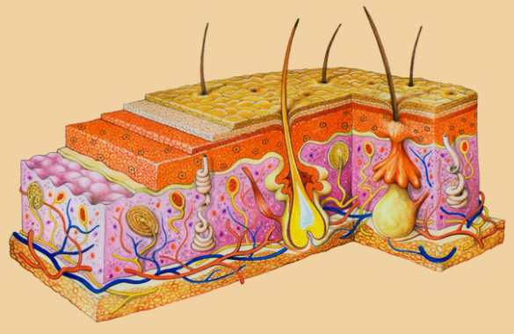
Prohlédni si obrázek:
3

Slide 9
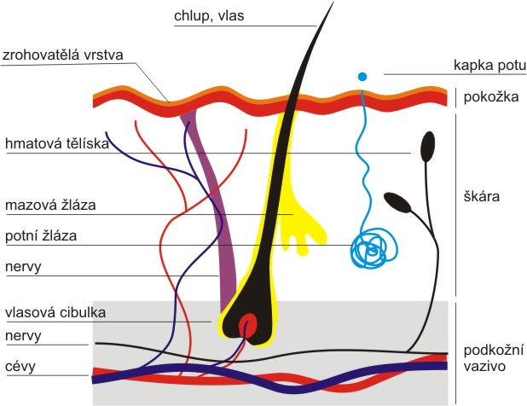
4

Slide 10
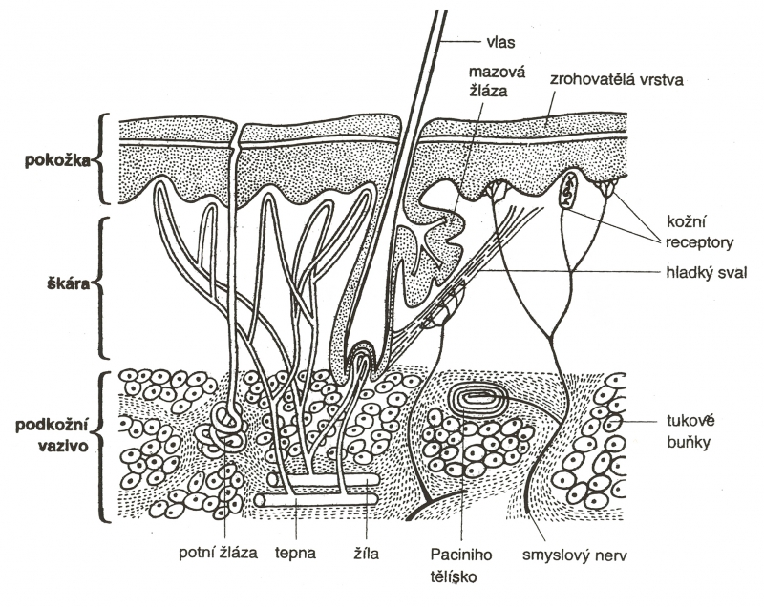
5

Slide 11
DO SEŠITU:
Horní část pokožky se neustále odlupuje.
Z pokožky vyrůstají chlupy, vlasy, nehty.
Pokožka obsahuje tmavé barvivo.
Toto barvivo chrání před slunečním zářením.

Slide 12
Pod pokožkou je škára.
Ve škáře jsou čidla hmatu a bolesti.
Ve škáře se vytváří pot.
Pod škárou je TUKOVÁ TKÁŇ.

Slide 13
PŘEMÝŠLEJ ☺
Ráno sis udělal čárku na prst propiskou. Co se s čárkou na prstu po nějaké době stane? (Vysvětli)
Co se děje, když je ti hodně teplo?
Co se stane v létě s tvou kůží, když jsi dlouho na slunci?

Slide 14

Lámej si hlavičku
Kdy se člověk obvykle nejvíce potí?
Jaký význam má vytváření potu?
Na kterých místech těla se člověk nejvíce potí?
Jak poznáme na kůži, že je někomu hodně zima?
6

Slide 15
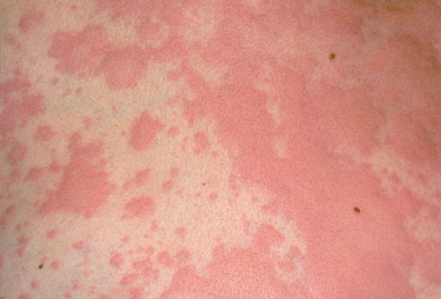
Dlouhodobý pobyt na slunci s nepokrytou kůží není zdravý!
Spáleniny, rakovina kůže, ….
Opalovací krémy ☺
7

Slide 16
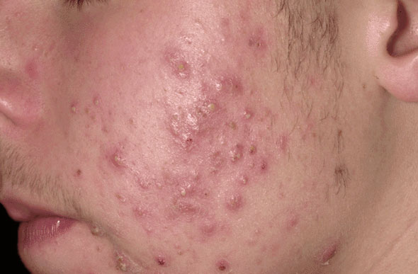
ONEMOCNĚNÍ KŮŽE
Vyrážky, akné
Plísně
Ekzémy
……
8

Slide 17
Zdroje
Kvasničková Danuše a kol. Od vesmíru k člověku; Přírodověda pro 5. ročník základní školy. 1. vydání. Praha: Fortuna, 1996. ISBN 80-7168-348-5
OBRÁZKY:
1) http://cs.wikipedia.org/wiki/K%C5%AF%C5%BEe (9. 1. 2012)
2) http://www.topzine.cz/rakovina-kuze-priznaky-jsou-ruzne-nepodcente-je (9. 1. 2012)
3) http://galenus.cz/kuze-vlasy-chlupy.php (9. 1. 2012)
4) http://www.gymhol.cz/projekt/biologie/kuze/obr1.htm (9. 1. 2012)
5) http://ms.gsospg.cz:5050/bio/Sources/Photogallery_Detail.php?intSource=1&intImageId=291 (9. 1. 2012)
6) http://www.mslentilka.estranky.cz/clanky/informace-pro-rodice/ (9. 1. 2012)
7) http://children.webmd.com/ss/slideshow-common-childhood-skin-problems (9. 1. 2012)
8) http://www.alma-linne.cz/almalinne/eshop/3-1-AKNE (9. 1. 2012)

